Slide 1
rekenquiz
Welk antwoord is goed?
Overleg met je maatje/groepje en steek het juiste antwoord omhoog. Succes!

Slide 2

Bedankt voor het downloaden van mijn product.
Dat betekent dat je het net zo leuk vindt als ik!
Je mag het persoonlijk gebruiken, of op school.
Je mag het echter niet kopiëren, namaken, verkopen,
of aanpassen en als eigen werk aanbieden.
Als je in je blog of op social media naar mijn product
wilt verwijzen kan dat door duidelijk de link:
www.jufleontine.com erbij te zetten,
of d.m.v. een link naar de desbetreffende pagina.
Clipart mag niet op zichzelf worden aangeboden,
maar moet altijd ergens in verwerkt zijn.
Alvast bedankt en veel plezier ermee!
© www.jufleontine.com

Slide 3

7 en 2 zijn verliefde harten
  a. waar
b. niet waar

Slide 4
7 en 2 zijn verliefde harten
  a. waar
b. niet waar

Slide 5
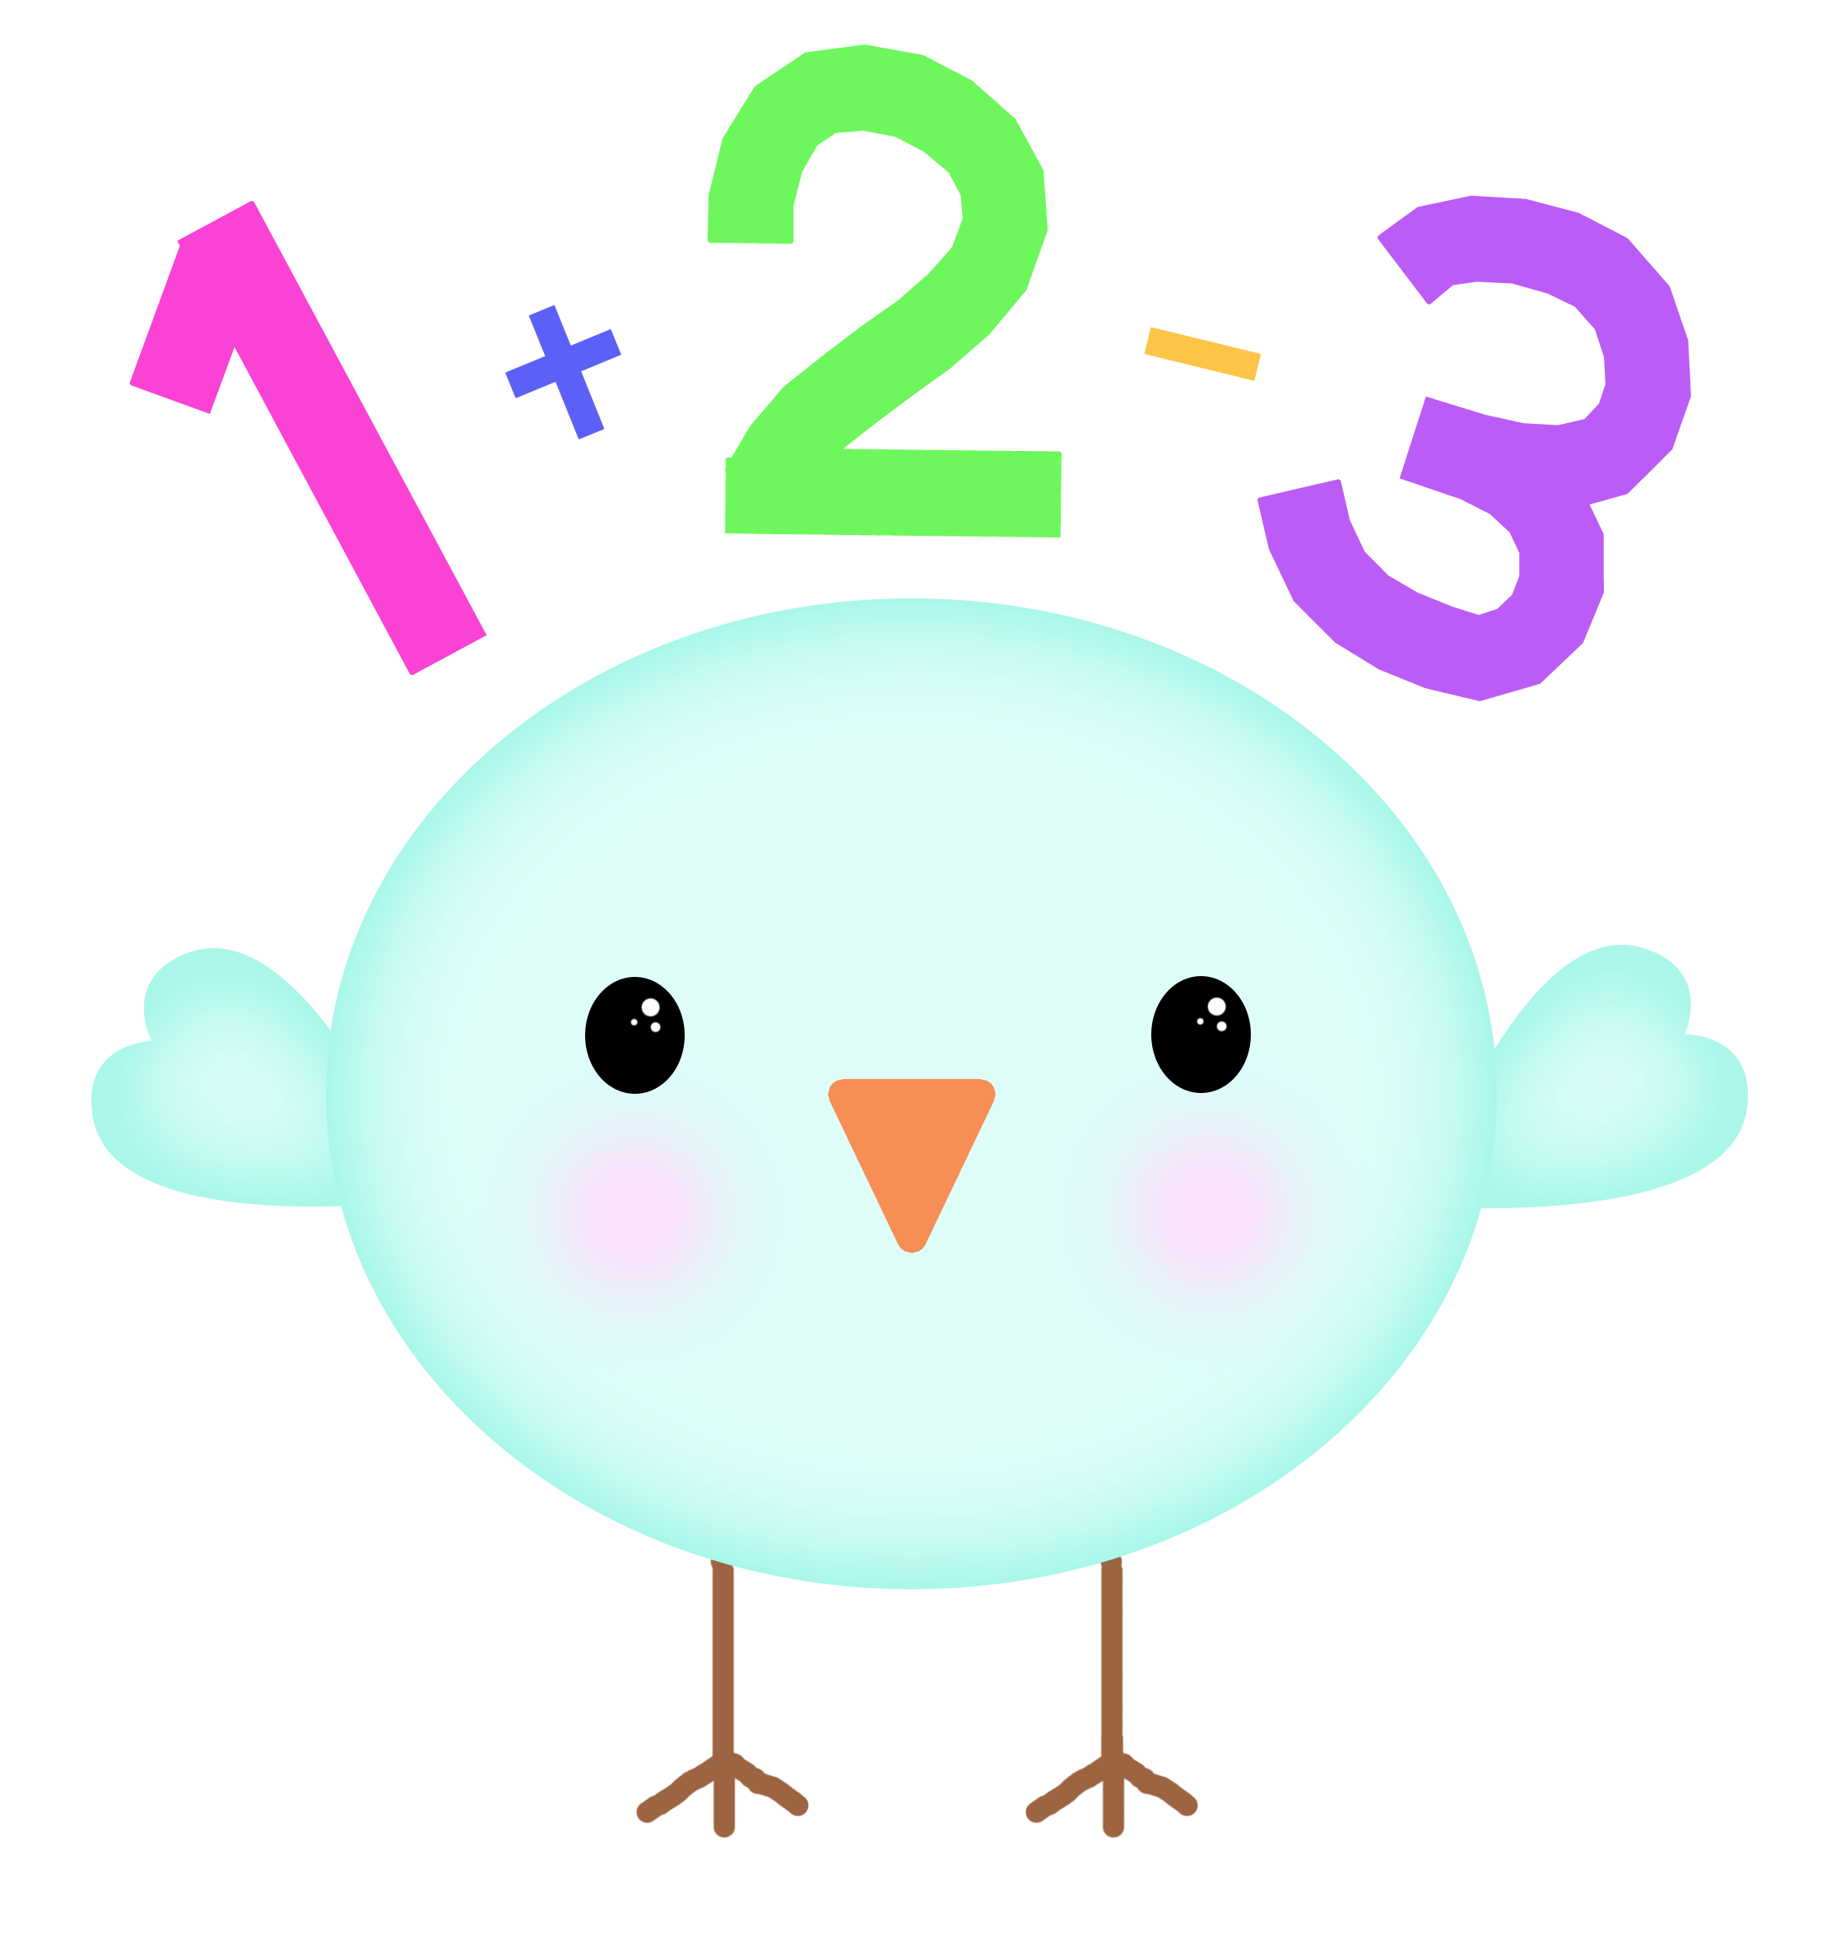
14 = 10 + ..
  a. 3
b. 4
c. 5
d. 10

Slide 6
14 = 10 + ..
  a. 3
b. 4
c. 5
d. 10

Slide 7
Welk getal zit voor 40?
  a. 29
b. 38
c. 39
d. 41
..
40

Slide 8
Welk getal zit voor 40?
  a. 29
b. 38
c. 39
d. 41
..
40

Slide 9
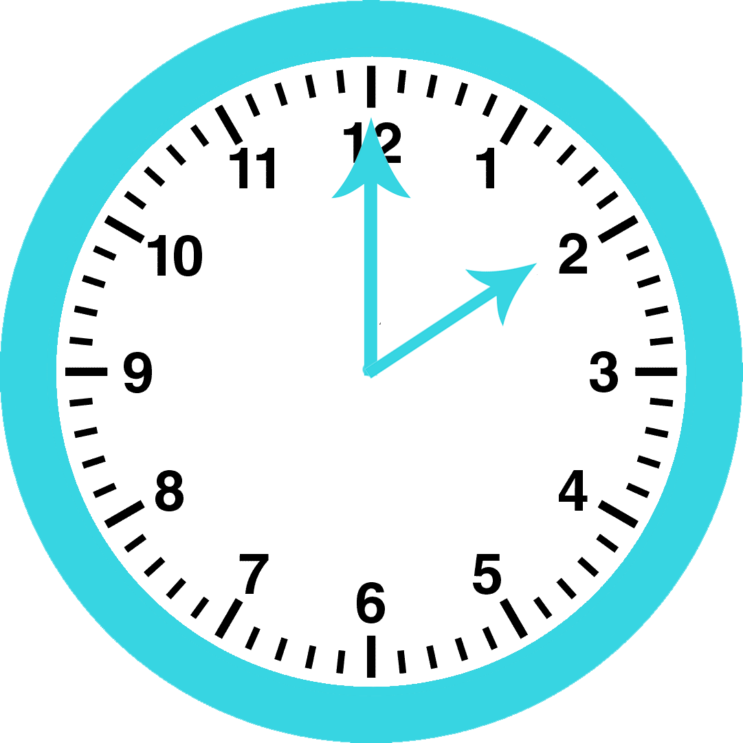
Hoe laat is het hier?
  a. 1 uur
b. 2 uur
c. 3 uur
d. 4 uur

Slide 10
Hoe laat is het hier?
  a. 1 uur
b. 2 uur
c. 3 uur
d. 4 uur

Slide 11

Welk getal mist hier?
  a. 8
b. 6
c. 5
d. 7
5
..

Slide 12
Welk getal mist hier?
  a. 8
b. 6
c. 5
d. 7
5
..

Slide 13
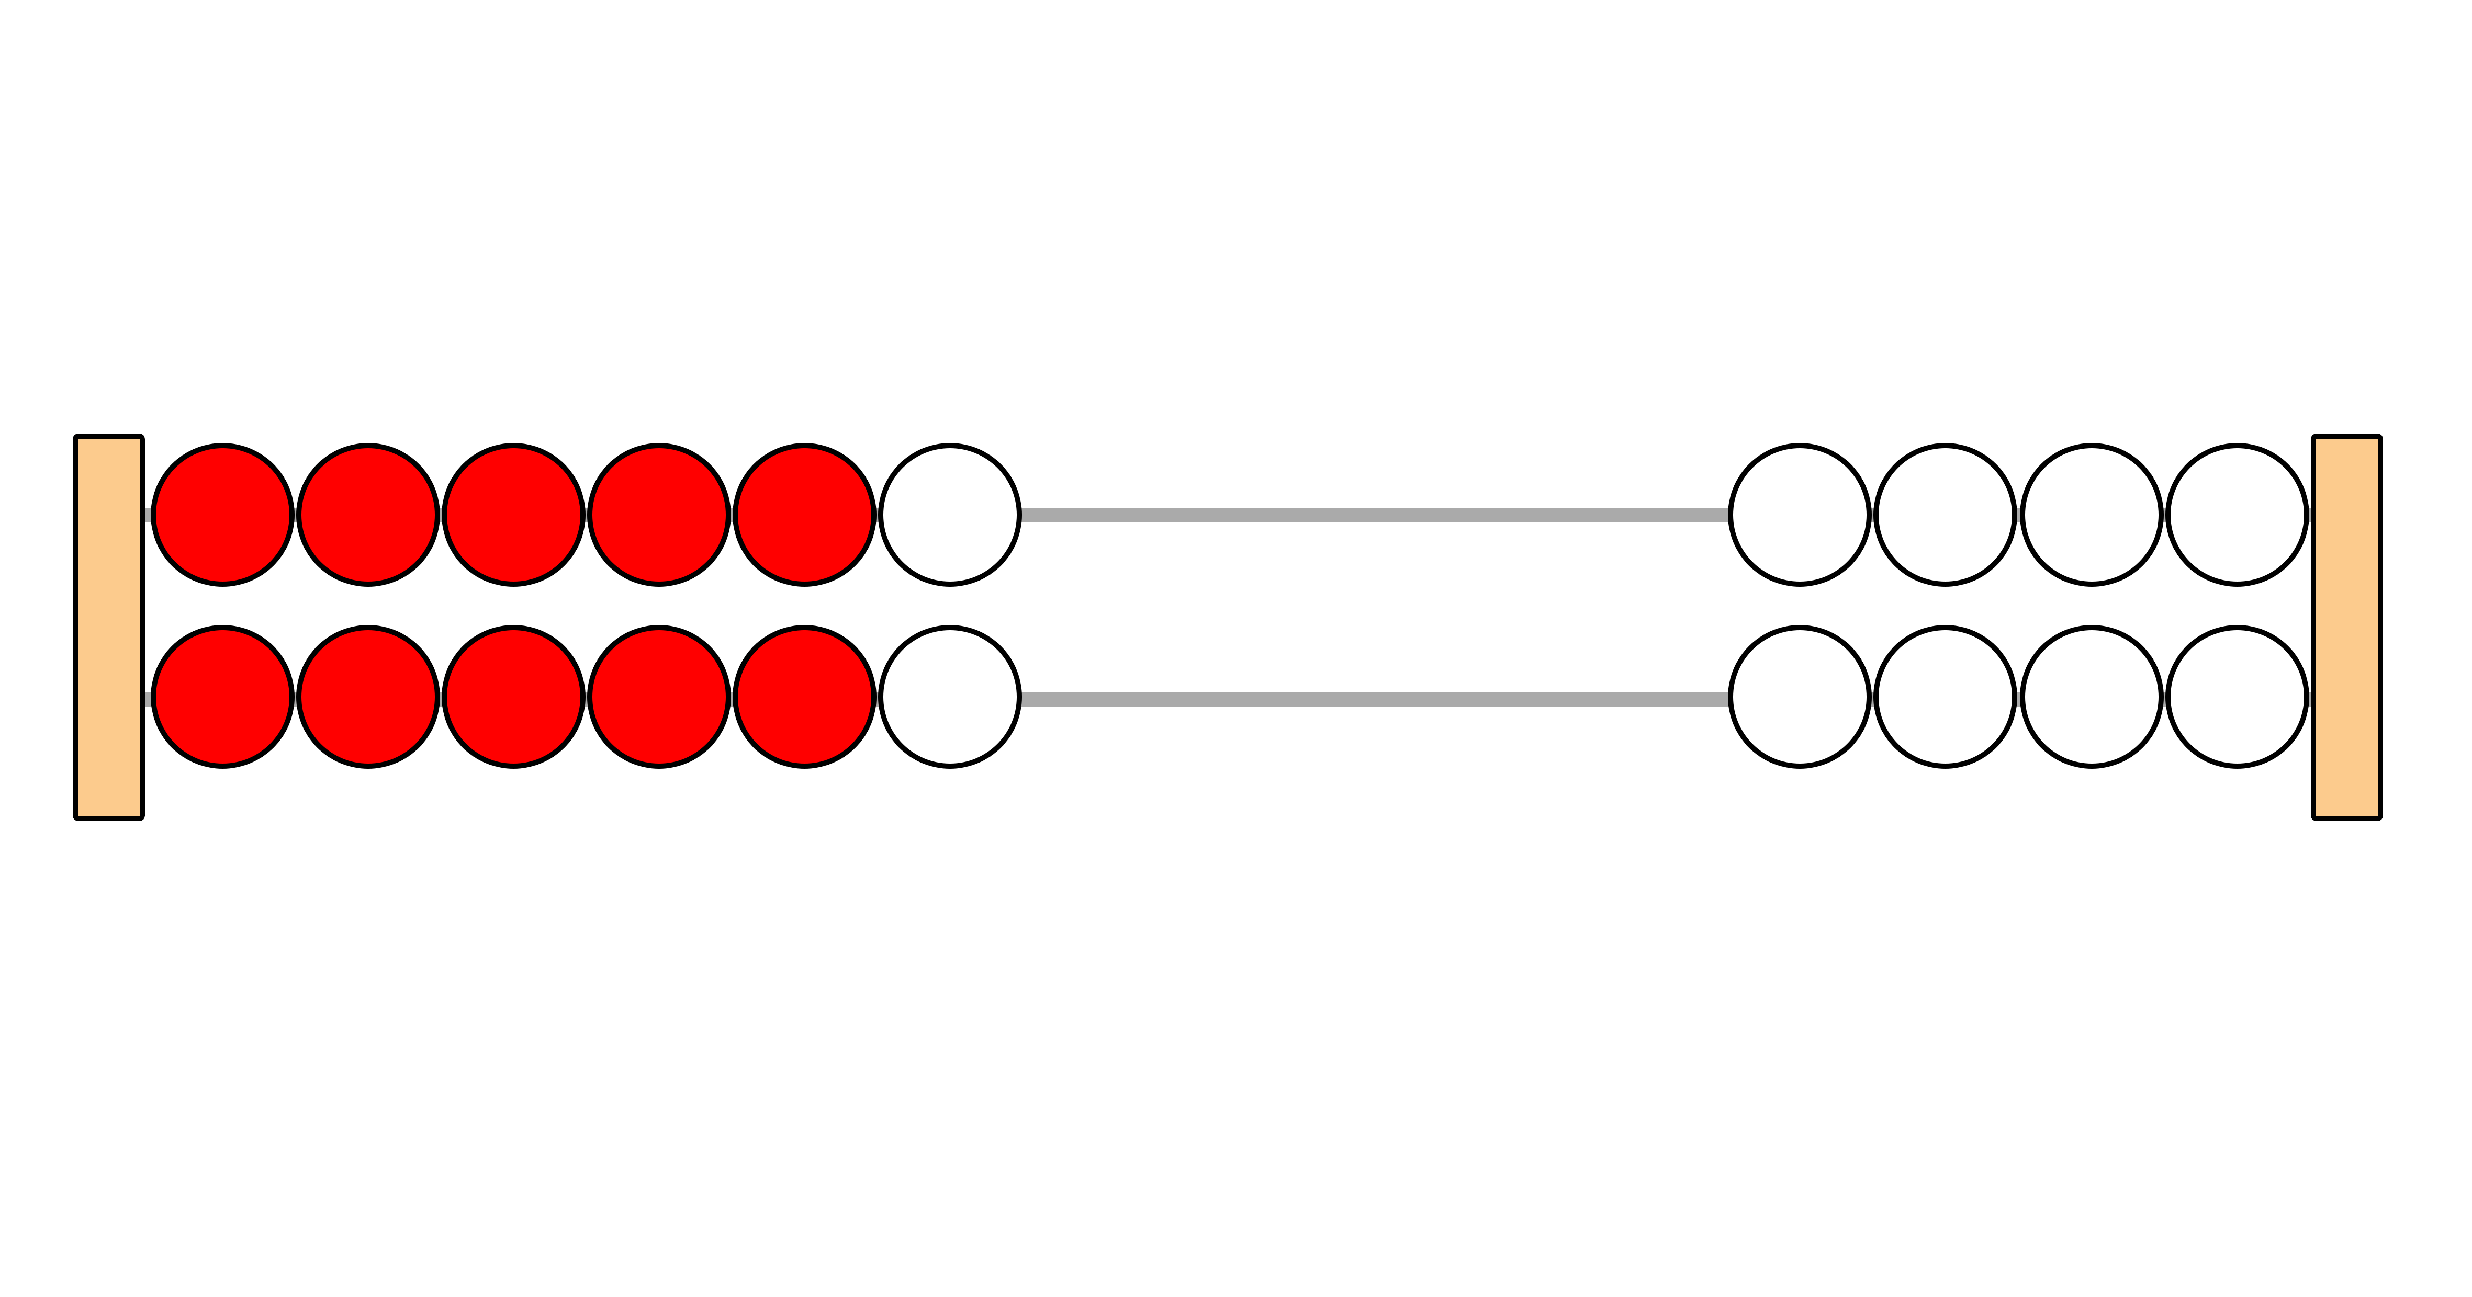
Hoeveel kralen?
  a. 12
b. 10
c. 8
d. 6

Slide 14
Hoeveel kralen?
  a. 12
b. 10
c. 8
d. 6

Slide 15
Hoeveel samen?
  a. 6
b. 8
c. 10
d. 12
10
2
..

Slide 16
Hoeveel samen?
  a. 6
b. 8
c. 10
d. 12
10
2
..

Slide 17
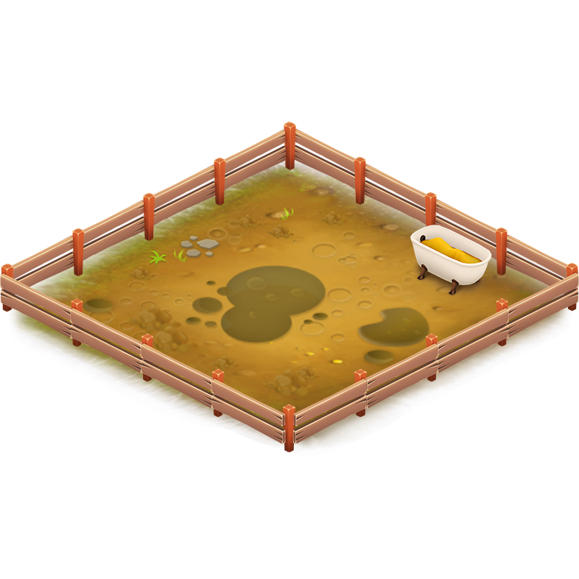
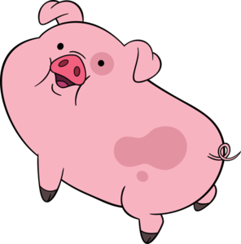
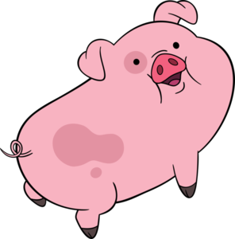
Hoeveel varkens?
  a. 3
b. 4
c. 5
d. 6
?
https://clipartfest.com/

Slide 18
Hoeveel varkens?
  a. 3
b. 4
c. 5
d. 6
?
https://clipartfest.com/

Slide 19
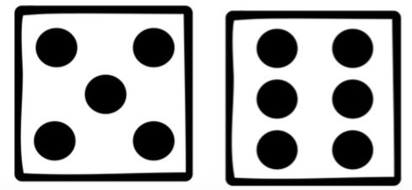
Hoeveel heb ik gegooid?
  a. 11
b. 10
c. 12
d. 6

Slide 20
Hoeveel heb ik gegooid?
  a. 11
b. 10
c. 12
d. 6

Slide 21
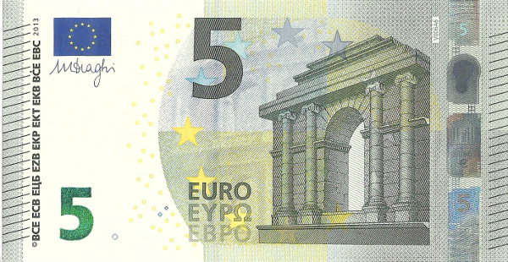
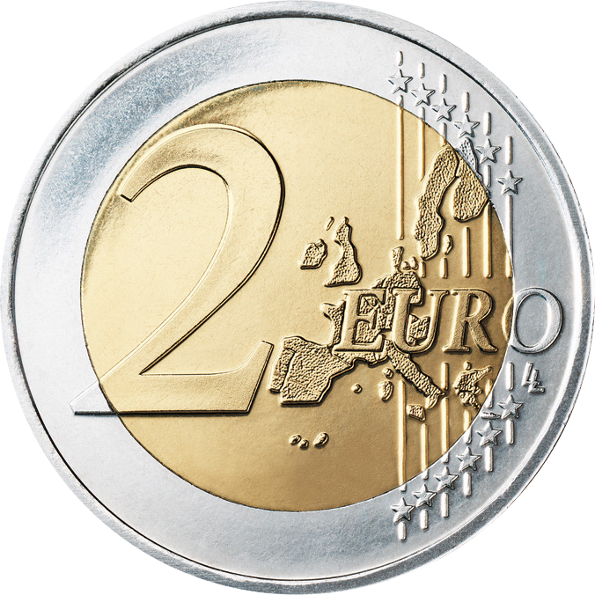
Hoeveel geld ligt hier?
  a. 11 euro
b. 10 euro
c. 7 euro
d. 12 euro

Slide 22
Hoeveel geld ligt hier?
  a. 11 euro
b. 10 euro
c. 7 euro
d. 12 euro

Slide 23

Einde!

